Slide 1
JUDUL :
IMPLEMENTASI MONGODB UNTUK SISTEM INFORMASI PENERIMAAN SANTRI BARU (PSB) BERBASIS WEB DENGAN METODE WATERFALL
(Studi Kasus : MAS Nurul As’adiyah Callaccu kota Sengkang)
Nurul Inayah
165150201111151
Keminatan Rekayasa Perangkat Lunak
Program Studi Teknik Informatika

Slide 2
Permasalahan
Pendaftaran
Informasi
Pendaftaran masih dilakukan manual menggunakan media kertas, dan pengambilan formulir dilakukan dengan orangtua peserta didik harus mendatangi kantor untuk mengambil formulir pendaftaran.
Belum tersedia media untuk penyebaran terkait penerimaan santri baru, saat ini hanya melalui brosur yang akan disebar.
01
02
03
04
Setelah semua berkas diberikan dan lengkap maka panitia PSB akan menyalin data ke aplikasi excel dan menyimpan berkas fisik kedalam sebuah map sesuai dengan nama peserta.
Orangtua peserta didik harus ke sekolah untuk melihat pengumuman di papan pengumuman sekolah.
Pengumuman
Penumpukan data

Slide 3
Persentase Pendaftar
Persentase tahun pelajaran 2019/2020 :
5%
70%
Luar Pulau
Pendaftar berasal dari luar pulau seperti Kalimantan, dll.
Luar Daerah
Pendaftar berasal dari luar daerah seperti Bone, Soppeng, Sidrap, dll.
25%
Domisili Sengkang
Pendaftar berasal dari Sengkang, tempat sekolah berada.
40%
Sumber : Pengurus PSB

Slide 4
Mengapa PSB Online dengan MongoDB perlu?
PPDB
Waterfall
MongoDB
Pengujian pada processor, kecepatan, penggunaan memori fisik dan memori virtual
01
(Mutiarin & Wijaya, 2017)
02
03
(Fandhilah, Rindina, Ferdiansyah, & Ishaq, 2019)
(Silalahi, 2018)
Mutu layanan program SIAP-PPDB semakin meningkat dengan baik, terbukti dengan meningkatnya kepuasan masyarakat pada penerapan SIAP-PPDB online Kota Yogyakarta, selain itu menciptakan penerimaan siswa baru dengan lebih praktis, efektif dan memberi fasilitas akses informasi bagi masyarakat dengan cepat, mudah dan akurat
Aplikasi File Multimedia berbasis web menggunakan PHP, dengan basis data MongoDB lebih cepat dalam operasi CREATE untuk semua ukuran file dan lebih cepat dalam operasi DELETE untuk file berukuran besar, serta lebih irit dalam penggunaan sumber daya komputer server untuk operasi READ.
Dengan menggunakan metode waterfall, sistem PSB pendaftaran dapat dilakukan dengan efisien, meminimalisir masalah media informasi dan meningkatkan promosi. Sistem PSB juga dapat meningkatkan kredibilitas sekolah dan nilai tambah dengan berbagai kemudahan akses.

Slide 5
Mengapa PSB Online dengan MongoDB perlu?
(Lanjutan)
MongoDB
PSB
Pengujian performa, fleksibilitas dan skalabilitas.
04
(Bhaswara, Sarno, & Sunaryono, 2017)
05
(Sutoyo, 2019)
PSB dapat menggantikan prosedur-prosedur manual pada kegiaan penerimaan siswa baru, sehingga kendala-kendala pada kegiatan PSB dapat teratasi.
Database NoSQL terbukti unggul dalam proses transaksi
CRUD daripada SQL dengan jumlah selisih runtime insert 0,167, select 0,009, update 0,44, delete 0,056. Namun lemah untuk menghadapi transaksi join/agregasi dengan jumlah selisih runtime 0,039.

Slide 6
RUMUSAN MASALAH
01
Bagaimana hasil analisis Sistem Informasi Penerimaan Santri Baru pada MAS Nurul As’adiyah Callaccu Kota Sengkang?
Bagaimana hasil perancangan Sistem Informasi Penerimaan Santri Baru pada MAS Nurul As’adiyah Callaccu Kota Sengkang?
02
Bagaimana hasil mengimplementasi Sistem Informasi Penerimaan Santri Baru pada MAS Nurul As’adiyah Callaccu Kota Sengkang?
03
Bagaimana hasil pengujian pada Sistem Informasi Penerimaan Santri Baru pada MAS Nurul As’adiyah Callaccu Kota Sengkang?
04

Slide 7
TUJUAN
01
Menganalisis Sistem Informasi Penerimaan Santri Baru pada MAS Nurul As’adiyah Callaccu Kota Sengkang.
02
Merancang Sistem Informasi Penerimaan Santri Baru pada MAS Nurul As’adiyah Callaccu Kota Sengkang.
03
Mengimplementasikan Sistem Informasi Penerimaan Santri Baru pada MAS Nurul As’adiyah Callaccu Kota Sengkang.
04
Dapat melakukan pengujian Sistem Informasi Penerimaan Santri Baru pada MAS Nurul As’adiyah Callaccu Kota Sengkang.

Slide 8
BATASAN MASALAH
01
Sistem hanya dapat dilakukan untuk proses penerimaan siswa baru pada MAS Nurul As’adiyah Callaccu Sengkang
02
Sistem hanya dapat mengelola proses pendaftaran, pembayaran, seleksi masuk, dan pengumuman.
03
Sistem ini berbasis website dengan menggunakan framework Codeigniter dan CSS Bootstrap.
04
Sistem menggunakan database MongoDB.

Slide 9
Rekayasa Perangkat Lunak
Metode pengembangan PL yang digunakan adalah Waterfall, waterfall menggunakan pendekatan sistematis, yang artinya satu proses harus diselesaikan terlebih dahulu sebelum proses selanjutnya dikerjakan. Metode ini cocok digunakan apabila kebutuhan PL sudah dapat didefenisikan sejak awal.
Metode Pengembangan PL
Dalam menggambarkan daftar kebutuhan sistem, peneliti akan menggunakan usecase diagram untuk menggambarkan daftar kebutuhan fungsional yang dibutuhkan sistem dan usecase scenario untuk menggambarkan alur tiap fungsional sistem
Pemodelan Kebutuhan
Pemodelan UML
Pemodelan UML dalam menggambarkan sistem nantinya terdiri atas sequence diagram, class diagram dan usecase diagram
Dalam menggambarkan arsitektur sistem, peneliti akan menggunakan sequence diagram untuk menggabarkan object-object yang akan berhubungan denga sistem dan class diagram untuk menggambarkan struktur kelas pada sistem PSB nantinya
Perancangan Arsitektur
Pengujian dalam penelitian ini akan menggunakan white-box untuk mengetahui apakah sistem telah berjalan sebagaimana mestinya dan black-box lebih berfokus pada pengujian fungsional dari sistem.
Pengujian

Slide 10
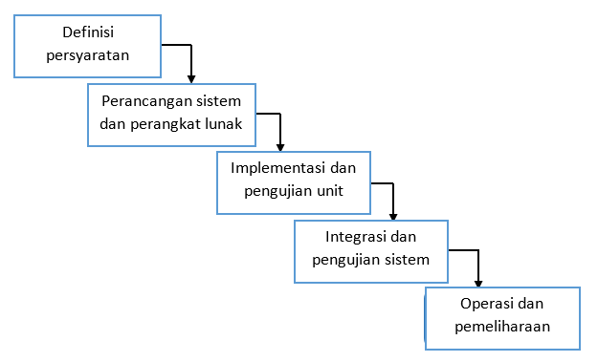
Model Waterfall
Pelayanan, batasan dan tujuan sistem ditentukan melalui diskusi dengan user sistem, persyaratan ini kemudian didefinisikan secara rinci dan berfungsi sebagai spesifikasi sistem
Proses perancangan sistem membagi persyaratan dalam sistem perangkat keras atau perangkat lunak. Kegiatan ini menetukan arsitektur sistem secara keseluruhan. Perancangan antar muka, algoritma, struktur data, dll.
Pada tahap ini, perancangan perangkat lunak direalisasikan sebagai serangkaian program atau unit program. Pengujian unit melibatkan verifikasi bahwa setiap unit telah memenuhi spesifikasinya
Unit program atau program individual diintegrasikan dan diuji sebagai sistem yang lengkap untuk menjamin bahwa persyaratan sistem telah dipenuhi. Pengujian white-box dan black-box
Dalam tahap Operation and Maintenance ini, sistem diinstal dan mulai digunakan. Selain itu juga memperbaiki error yang tidak ditemukan pada tahap pembuatan

Slide 11
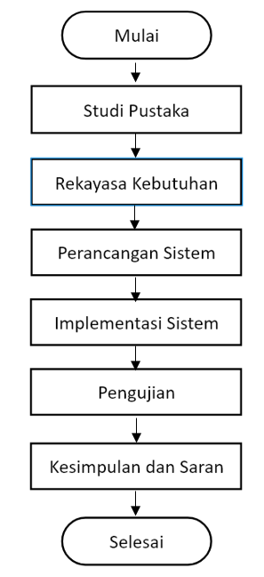
METODOLOGI PENELITIAN
Studi Pustaka
01
Pencarian teori-teori dasar yang akan digunakan selama pengembangan dan penelitian sebelumnya yang relevan dengan penelitian.
Rekayasa Kebutuhan
02
Elisitasi kebutuhan, melakukan wawancara dengan pihak sekolah yaitu Muhammad Akis yang biasanya mengurus proses PSB.
Spesifikasi kebutuhan, melakukan identifikasi actor yang akan berinteraksi dengan sisstem dan mendefinisakan daftar kebutuhan fungsional yang akan dimiliki sistem.
Pemodelan Kebutuhan, setelah daftar kebutuhan didefinisakan selanjutkan akan dilakukan pemodelan kedalam bentuk usecase dan usecase scenario.
Metode
Waterfall
Perancangan Sistem
03
Kebutuhan sistem akan diubah kedalam sequence diagram, class diagram, perancangan basisdata dan perancangan antarmuka

Slide 12
METODOLOGI PENELITIAN
Implementasi Sistem
04
Dengan mengacu pada perancangan, sistem akan diimplementasikan menggunakan bahasa pemrograman PHP serta basisdata MongoDB.
Pengujian
05
Pengujian dilakukan untuk mendeteksi kesalahan pada program yang sedang di kembangkan, pengujian yang digunakan meliputi white-box testing dan black-box testing.
Metode
Waterfall
Kesimpulan dan Saran
06
Setelah semua diimplementasikan, maka dilakuak penarikan kesimpulan dan saran untuk pengembangan selanjutnya.

Slide 13
Teknologi Pengembangan
Mongodb
Codeigniter
PHP
Bootstrap
CSS
PHP

Slide 14
Timeline
P1
P2
Semhas
Sidang
Selasa, 31 Maret
Jumat, 15 Mei
Jumat, 12 Juni
Rabu, 10 Juli
.

Slide 15
Terima Kasih

